Slide 1







习题课
第十章
线积分的计算
曲线积分的计算法
机动 目录 上页 下页 返回 结束

Slide 2
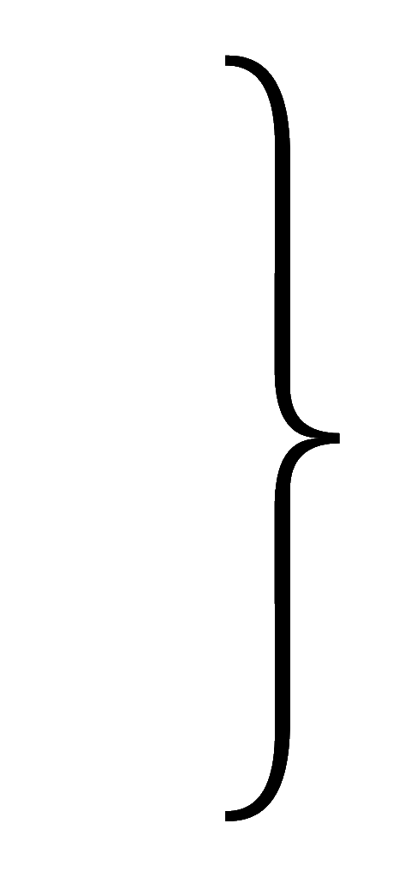
一、曲线积分的计算法
1. 基本方法
第一类 ( 对弧长 )
曲线积分
定积分
第二类 ( 对坐标 )
转化
用参数方程
(1) 统一积分变量
用直角坐标方程
用极坐标方程
第一类: 下小上大
(2) 确定积分上下限
第二类: 下始上终
机动 目录 上页 下页 返回 结束

Slide 3
2. 基本技巧
(1) 利用对称性及重心公式简化计算 ;
(2) 利用积分与路径无关的等价条件;
(3) 利用格林公式 (注意加辅助线的技巧) ;
(4) 利用两类曲线积分的联系公式 .
机动 目录 上页 下页 返回 结束

Slide 4
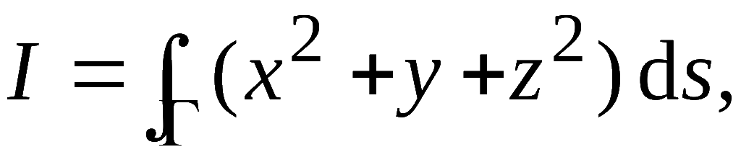
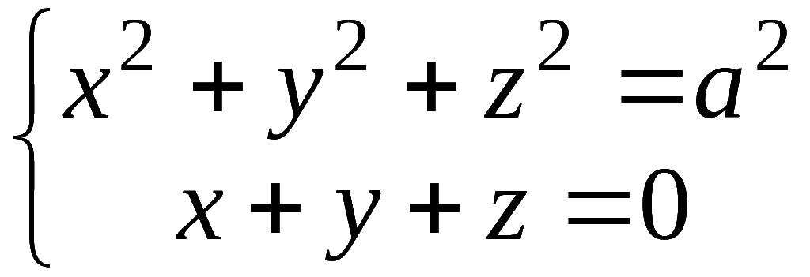

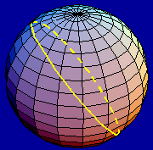



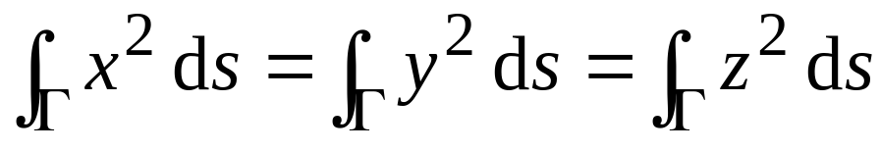

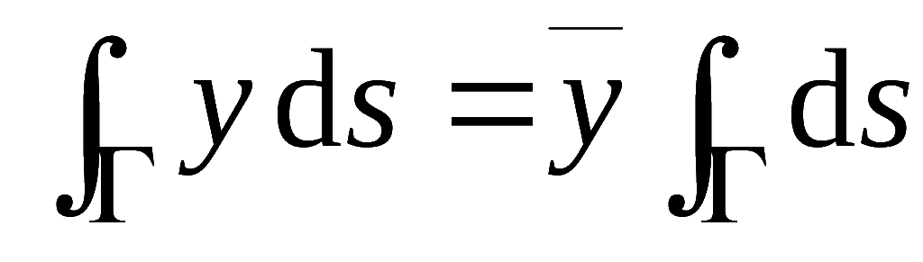

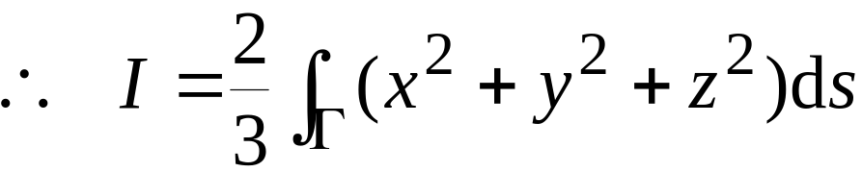
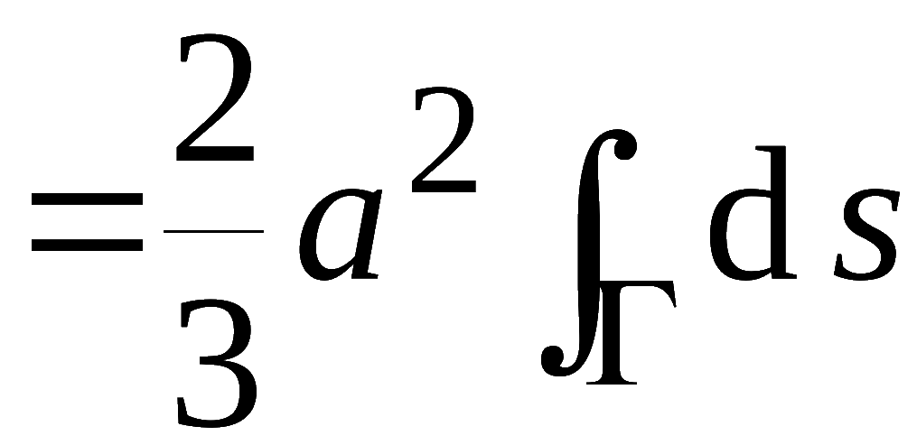
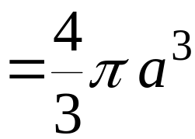
例1. 计算
其中Γ 为曲线
解: 利用轮换对称性 , 有
利用重心公式知
(Γ的重心在原点)
机动 目录 上页 下页 返回 结束

Slide 5
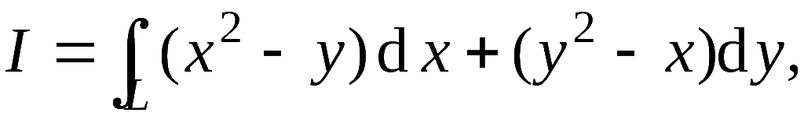
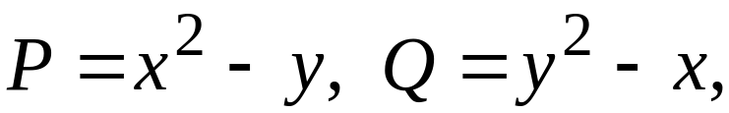
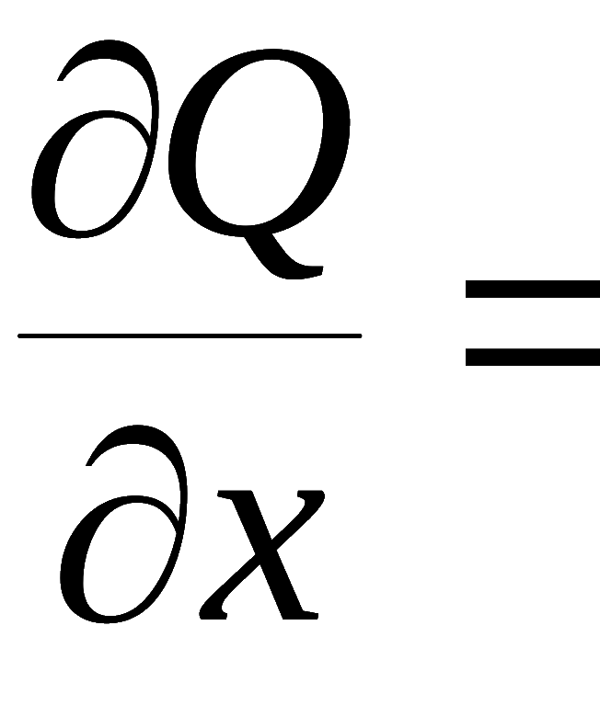


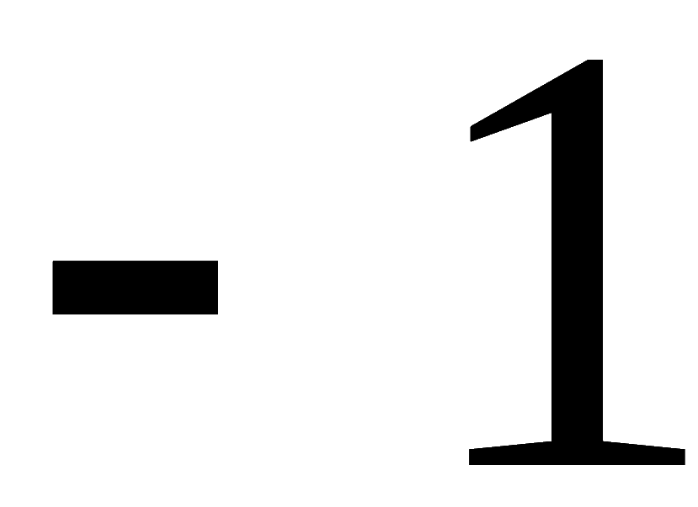


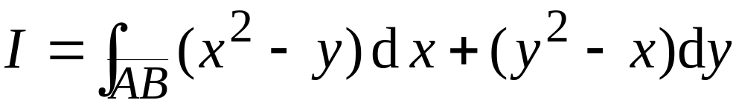




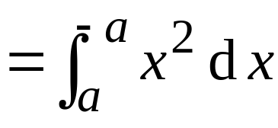
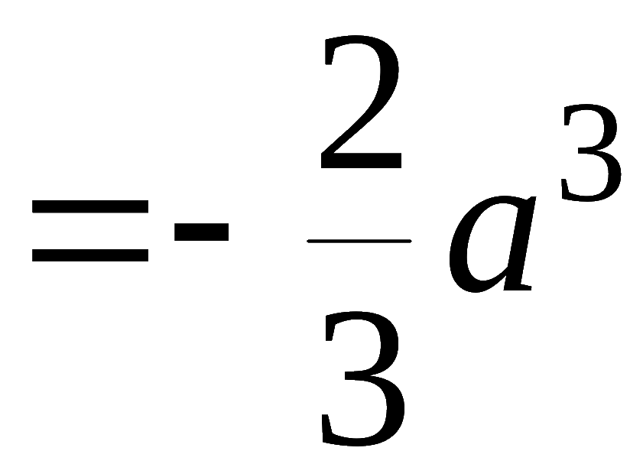
例2. 计算
其中L 是沿逆
时针方向以原点为中心,
a 为半径的上半圆周.
解法1 令
则
这说明积分与路径无关, 故
机动 目录 上页 下页 返回 结束

Slide 6

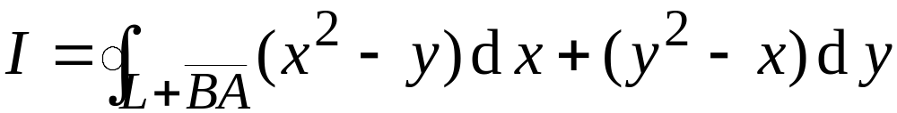
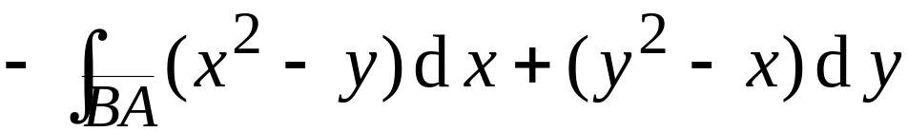
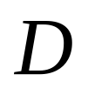
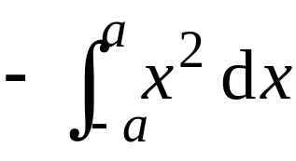
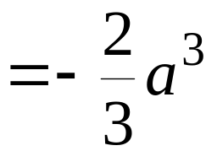
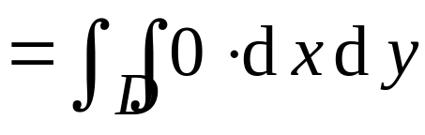
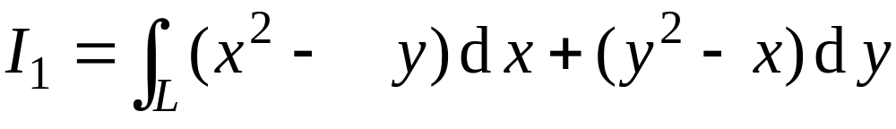

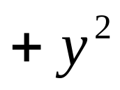
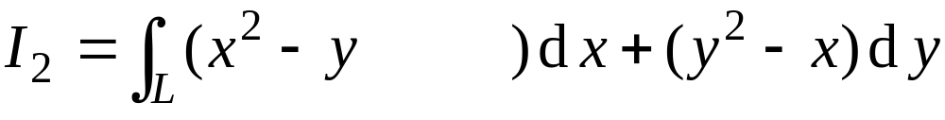
解法2
添加辅助线段
它与L所围区域为D,
则
(利用格林公式)
思考:
(1) 若L 改为顺时针方向,如何计算下述积分:
(2) 若 L 同例2 , 如何计算下述积分:
机动 目录 上页 下页 返回 结束

Slide 7

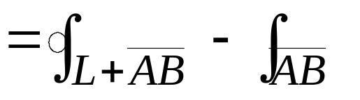
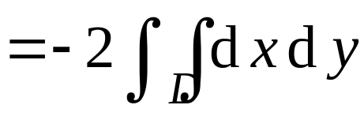
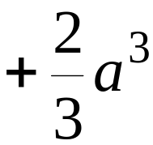
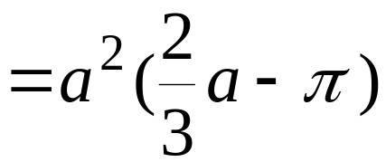
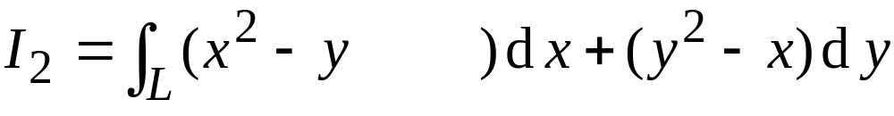
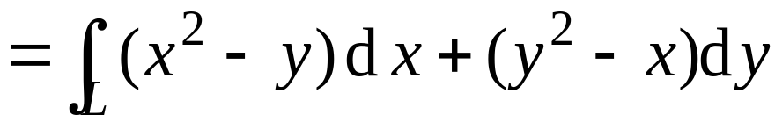
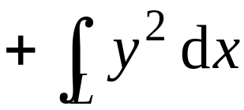


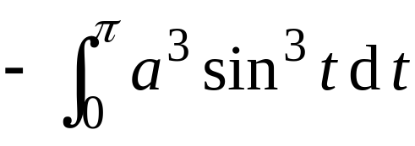
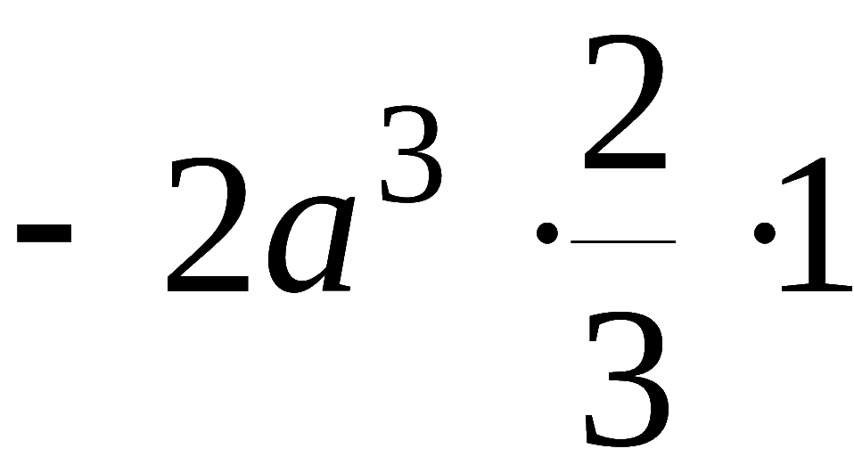


思考题解答:
(1)
(2)
机动 目录 上页 下页 返回 结束

Slide 8
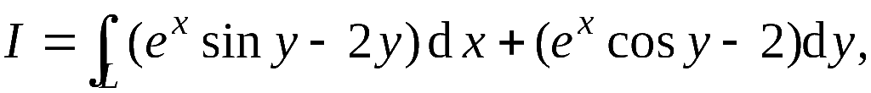
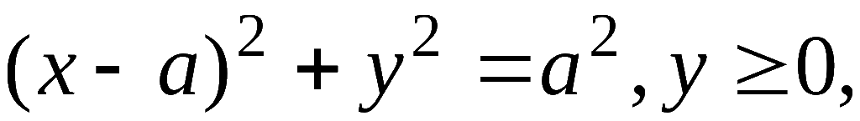
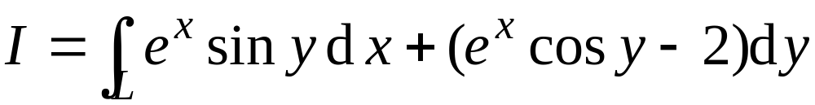
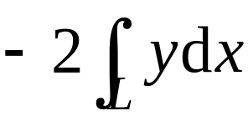
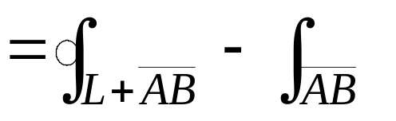
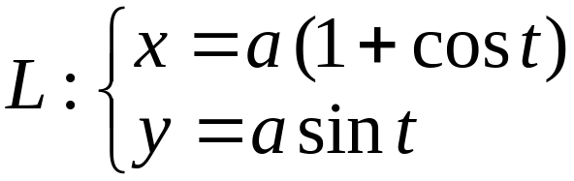

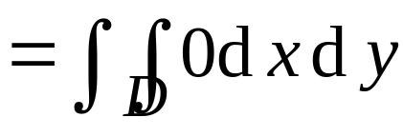
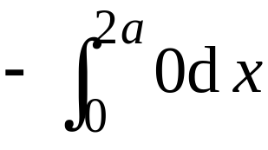
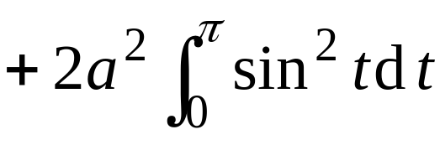
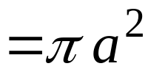
3.
计算
其中L为上半圆周
沿逆时针方向.
提示:
机动 目录 上页 下页 返回 结束

Slide 9
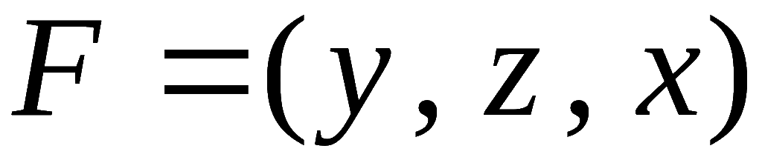
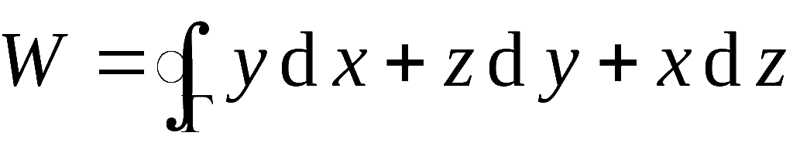


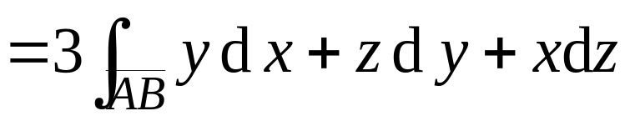

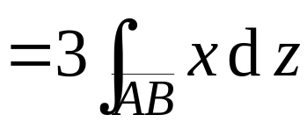
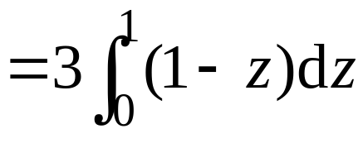
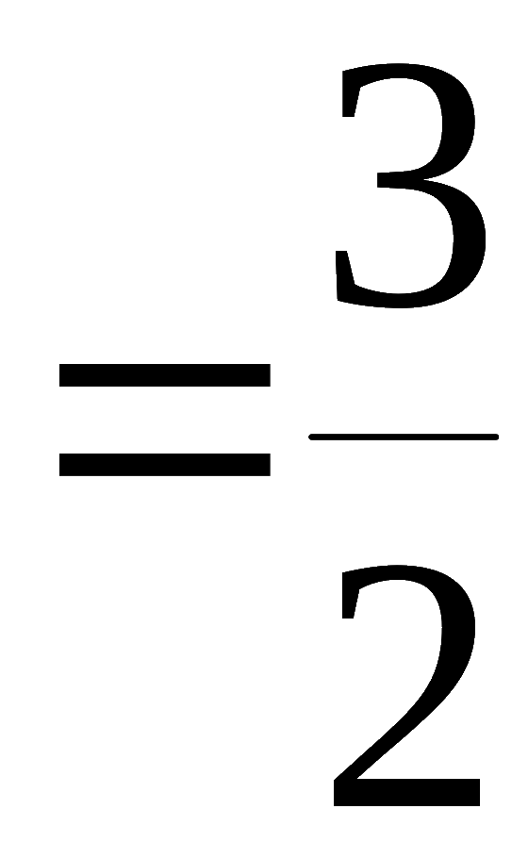
4.
求力
沿有向闭曲线 Γ 所作的
功, 其中 Γ 为平面 x + y + z = 1 被三个坐标面所截成三
角形的整个边界,
从 z 轴正向看去沿顺时针方向.
提示:
方法1
利用对称性
机动 目录 上页 下页 返回 结束

